Slide 1
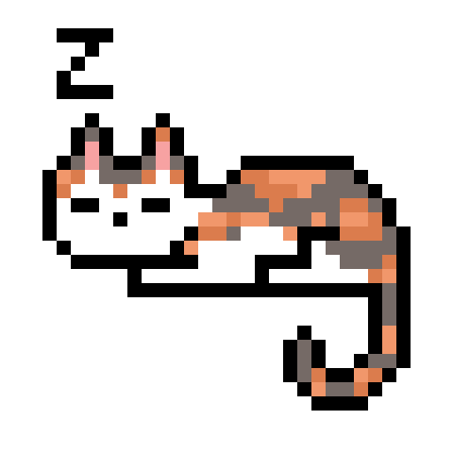
Find My Cat
머신러닝 프로젝트
전종화

Slide 2
Find My Cat
선정 이유
개발과정
화면 설명
시연

Slide 3
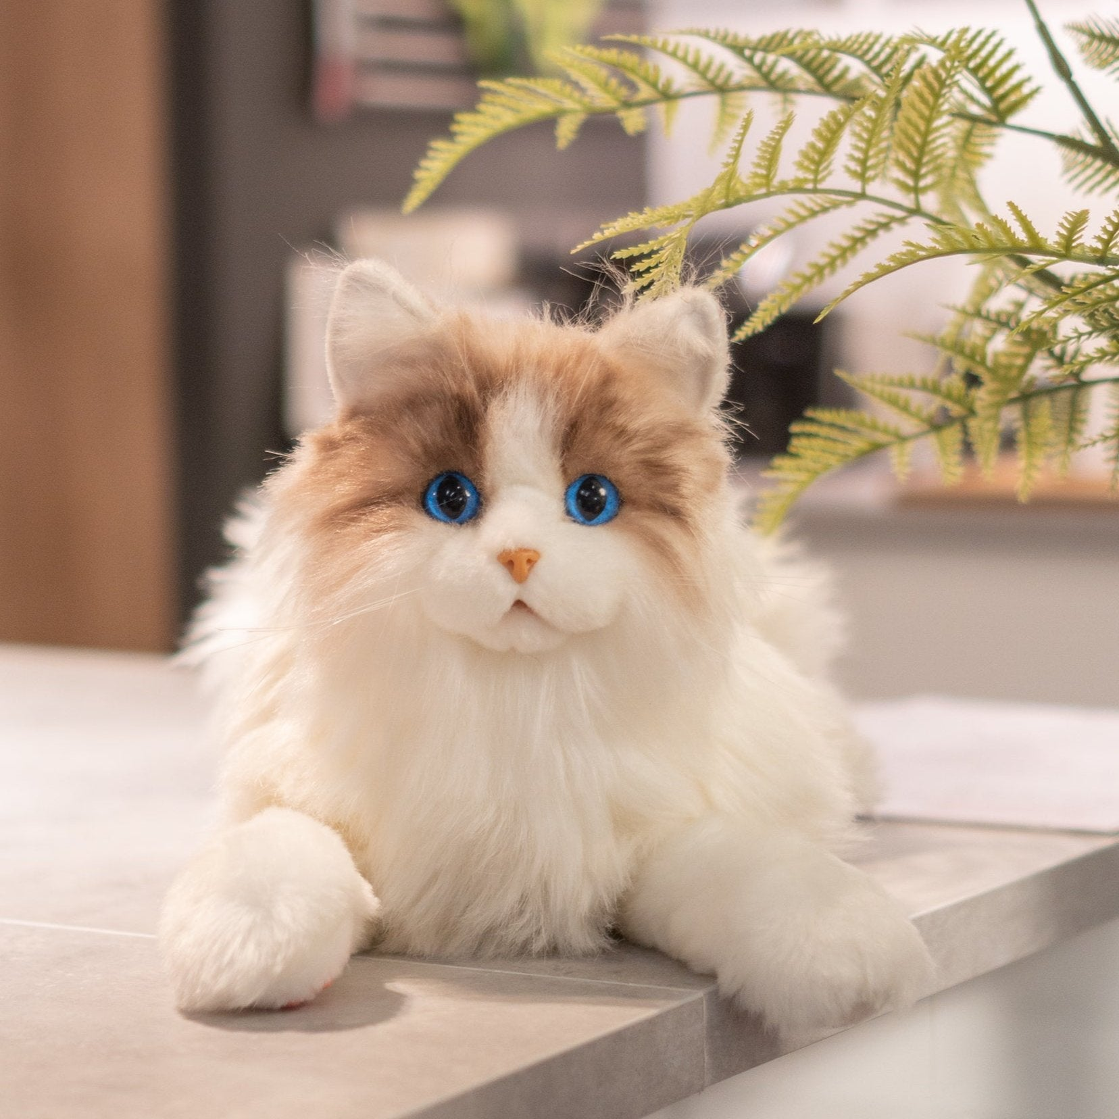
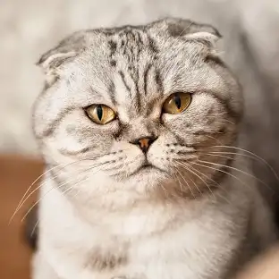
Find My Cat
?
랙돌
스코티쉬 폴드

Slide 4

Find My Cat
스코티쉬 폴드
스코티시 폴드는 똑똑하고 호기심 많고 가족에게 충성스럽습니다.
지나치게 자기 주장이 강하지 않으며 자기 주장을 할 때에는 작은 목소리로 의사표현을 합니다.
아이들과 잘 어울리며 다른 반려동물과도 잘 지낼 수 있습니다.
그루밍을 많이 해주어야 합니다. 실내 및 실외 생활에 적합 합니다. 어린이 및 기타 동물들과 잘 어울립니다.
총명한 충직한 다정한

Slide 5
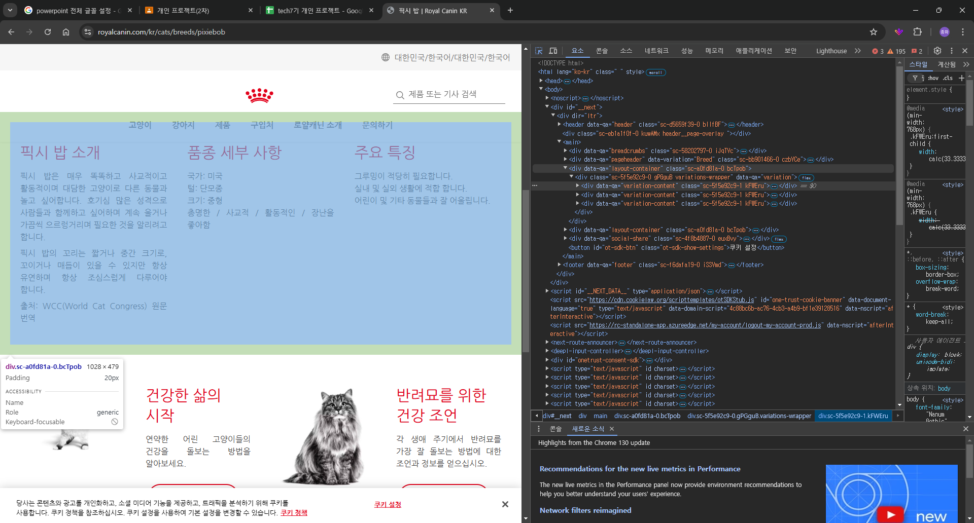
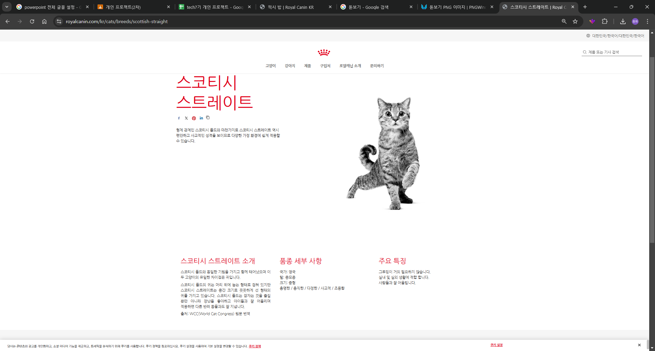
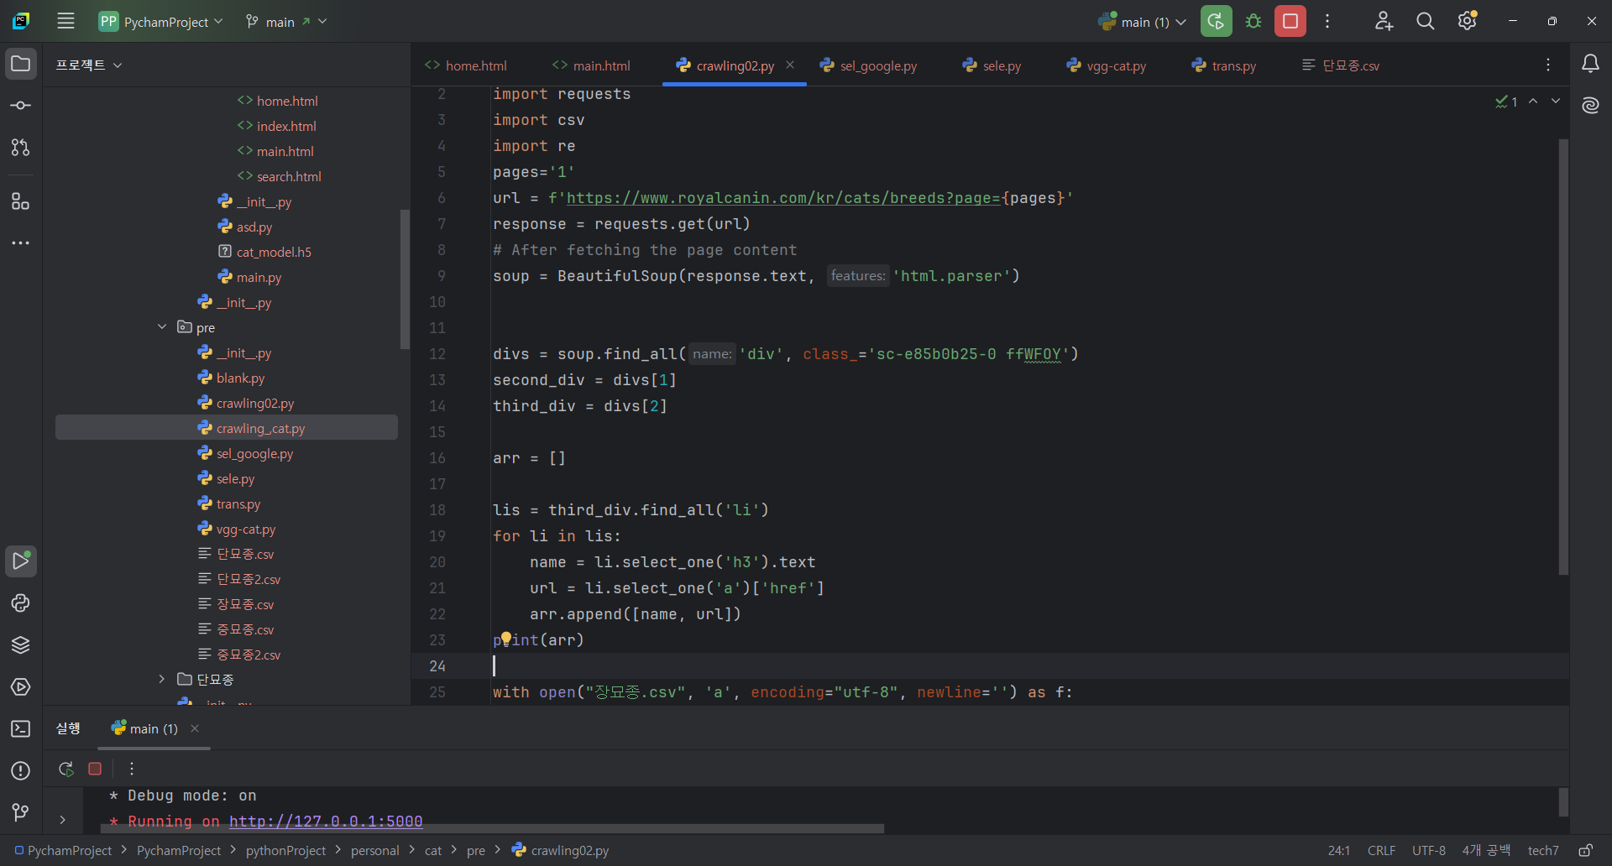
데이터 크롤링 과정
Find My Cat
https://www.royalcanin.com/
devon-rex
|데본렉스
|데본렉스는 장난을 좋아하고 다소 짓궂은 성격으로 보호자에게 헌신적입니다. 그들은 보호자가 근처에 있고 놀이에 참여할 수 있을 때 가장 행복함을 느낍니다. 이 바쁜 작은 고양이는 함께 있는 것을 즐기고 활동적인 가정에서 잘 지냅니다.사람 중심의 품종으로서 대규모 가정에서도 잘 지냅니다. 특히 아이들과 잘 어울리고 다른 반려동물과도 잘 어울립니다. 데본렉스는 식욕이 클 수 있으므로 체중이 너무 많이 늘기 시작하면 특히 중성화된 고양이의 경우 음식을 제한하도록 주의해야 합니다.
|영국
| 단모종
| 중형
| 9-15 살
|사교적 , 에너지가 넘치는 , 다정한 , 자기 주장이 강한 , 장난을 좋아함
|그루밍을 많이 해주어야 합니다. 실외 울타리가 필요합니다. 사람들과 잘 어울립니다.
Div class 이름이 같음..

Slide 6
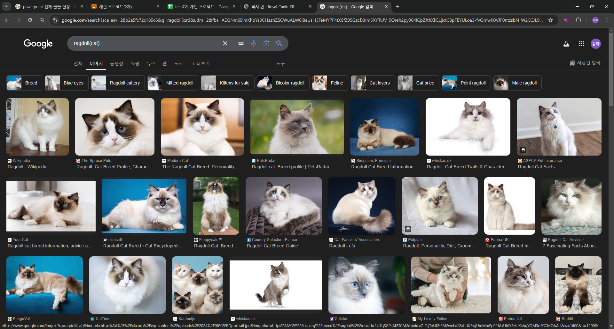
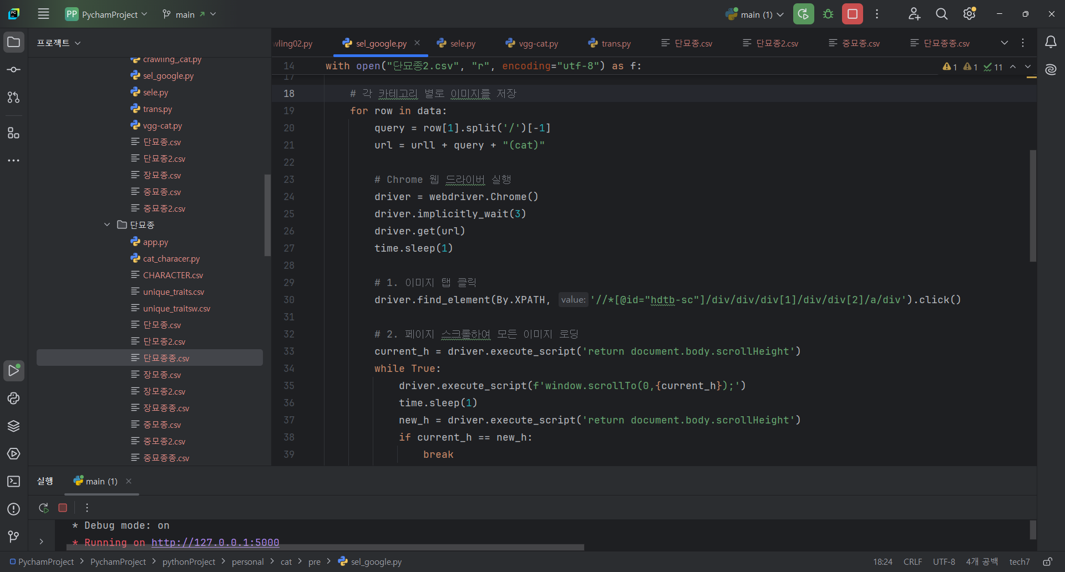
Ｔｅｓｔ／ｔｒａｉｎ ｄａｔａ 크롤링 과정
Find My Cat
Ragdoll + (cat)
56개의 고양이 품종

Slide 7
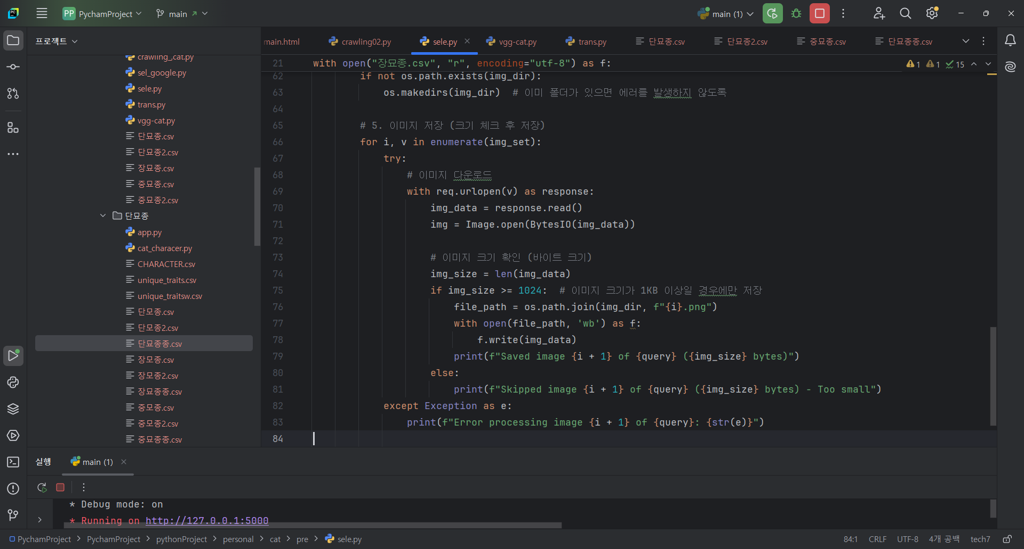
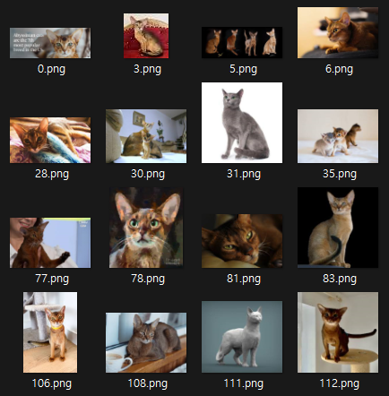
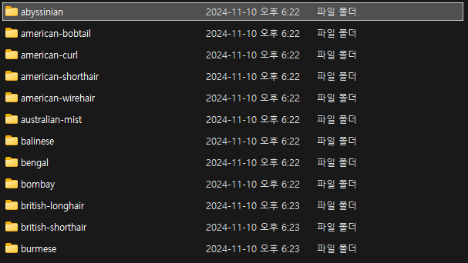
Ｔｅｓｔ／ｔｒａｉｎ ｄａｔａ 크롤링 과정
Find My Cat
1kb 이상의 정상적인 이미지
약 400 x 56 개 수집

Slide 8
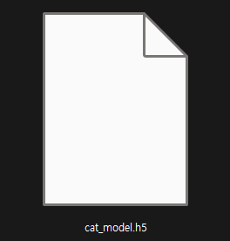
Ｔｅｓｔ／ｔｒａｉｎ ｄａｔａ 모델 생성
Find My Cat
import tensorflow as tf print(tf.__version__) from tensorflow.keras.applications import VGG16 from tensorflow.keras.models import Sequential from tensorflow.keras.layers import Flatten, Dense, Dropout from tensorflow.keras.preprocessing.image import ImageDataGenerator # 데이터 로드 및 전처리 train_dir = '../breed fo cat/train' test_dir= '../breed fo cat/test' train_datagen = ImageDataGenerator( rotation_range=180 #회전 ,width_shift_range=0.2 #좌우 이동 ,height_shift_range=0.9 # 상하이동 ,horizontal_flip=True # 좌우 반전 ,vertical_flip= True # 상하 반전 ,brightness_range=[0.5,1.5] # 명암 증감 ) test_datagen = ImageDataGenerator() train_generator = train_datagen.flow_from_directory( train_dir, target_size=(224,224), batch_size=32 , class_mode='categorical', shuffle=True ) test_generator = test_datagen.flow_from_directory( test_dir, target_size=(224,224), batch_size=32 ,class_mode='categorical', shuffle=True ) class_num = len(train_generator.class_indices) labels = list(train_generator.class_indices.keys()) print(f'분류수 :{class_num},라벨:{labels}') conv_layer =VGG16(weights='imagenet',include_top=False, input_shape=(224,224,3)) conv_layer.summary() # vgg16 모델의 잘 학슴되어진 부분을 학습됮 않게 고정 for layer in conv_layer.layers: layer.trainable = False model = Sequential() model.add(conv_layer) model.add(Flatten()) # 고양이 분류를 위한 fine tuneing 부분 model.add(Dense(class_num, activation='softmax')) model.summary() model.compile(loss='categorical_crossentropy', optimizer='adam',metrics=['acc']) epochs = 30 model.fit(train_generator, steps_per_epoch=int(train_generator.samples/train_generator.batch_size) ,epochs=epochs ,validation_data=test_generator ,validation_steps=int(test_generator.samples/test_generator.batch_size) ,verbose=1) model.save('cat_model.h5')
'cat_model.h5'

Slide 9
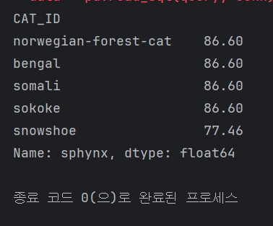
성격 데이터를 이용해 비슷한 품종 추천
Find My Cat
import cx_Oracle from sklearn.metrics.pairwise import cosine_similarity import pandas as pd import flask query = """ SELECT a.cat_id, a.charactor_id, b.charactor_list FROM cat_character a, characterlist b WHERE a.charactor_id = b.charactor_id ORDER BY a.cat_id, a.charactor_id """ conn = cx_Oracle.connect("personal","personal","192.168.0.144:1521/xe") # Step 1: 데이터 조회 data = pd.read_sql(query, conn) conn.close() # Step 2: 고양이 품종 프로파일링 데이터 생성 # Pivot data to create a binary attribute matrix where each row is a cat breed and each column represents an attribute attribute_df = data.pivot_table(index='CAT_ID', columns='CHARACTOR_LIST', aggfunc='size', fill_value=0) # Step 3: 고양이 품종 특성별 유사도 비교 similarity_matrix = cosine_similarity(attribute_df) similarity_df = pd.DataFrame(similarity_matrix, index=attribute_df.index, columns=attribute_df.index) # Step 4: 대상 고양이 품종의 특성과 가까운 고양이품종 5개 추천 def recommend_similar_breeds(cat_id, top_n=5): similar_cats = similarity_df[cat_id].sort_values(ascending=False)[1:top_n+1] similar_cats_percentage = (similar_cats * 100).round(2) # Convert to percentage and round to 2 decimal places return similar_cats_percentage # 테스트 cat_id = 'sphynx' similar_breeds = recommend_similar_breeds(cat_id) print(similar_breeds)
cat_id = 'sphynx'

Slide 10
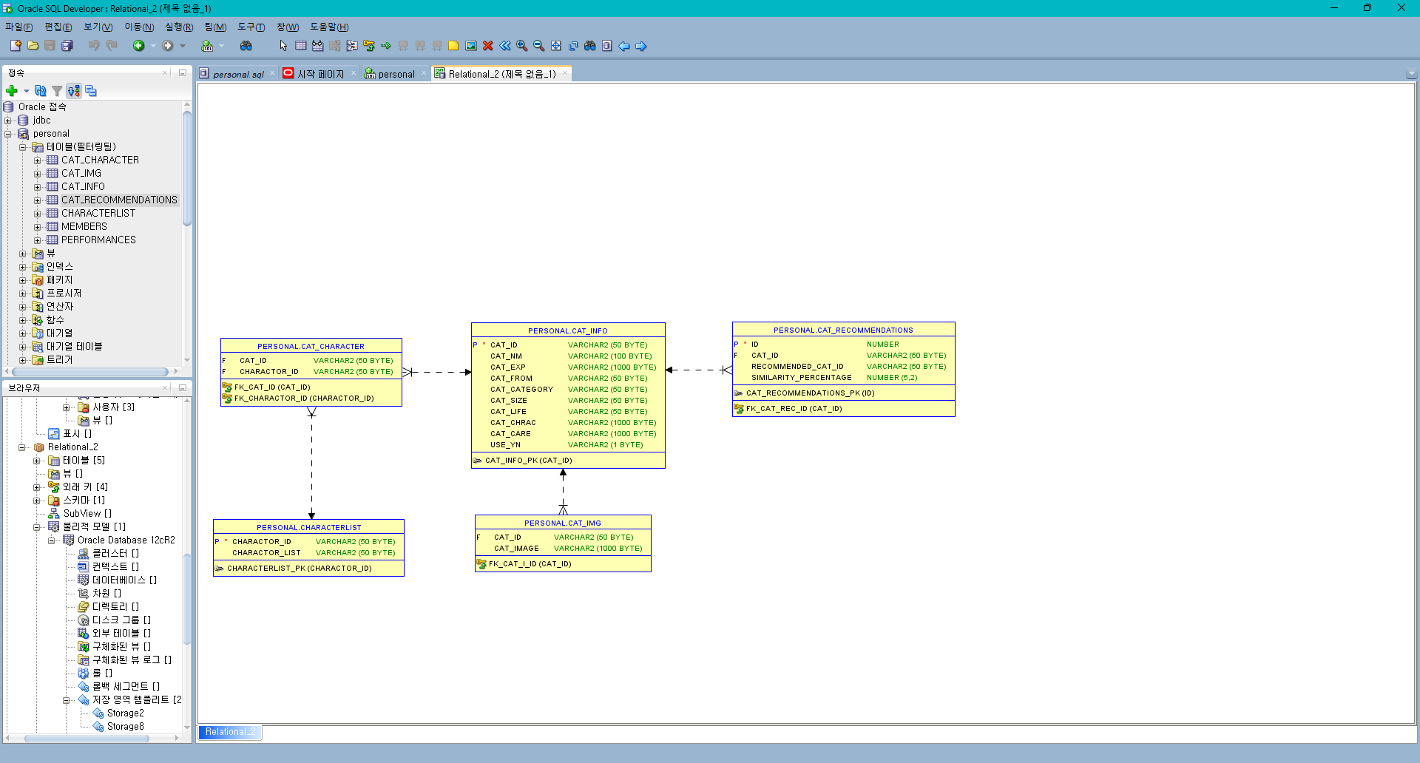
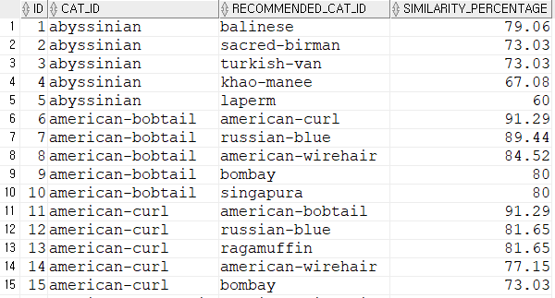
최종 데이터 베이스 저장 ＥＲＤ
Find My Cat

Slide 11
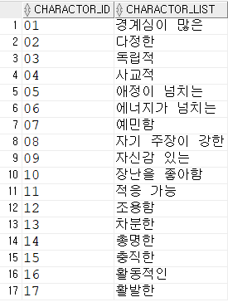
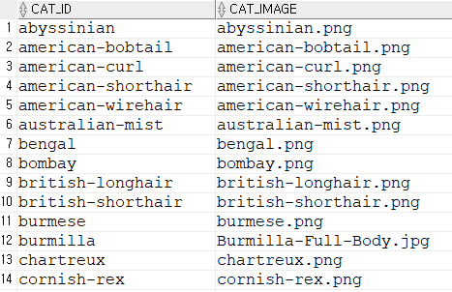
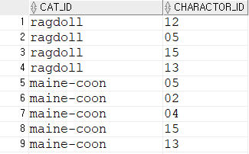
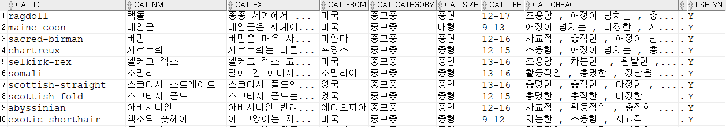
고정형 데이터이기에 ｄｂ에 삽입
Find My Cat

Slide 12
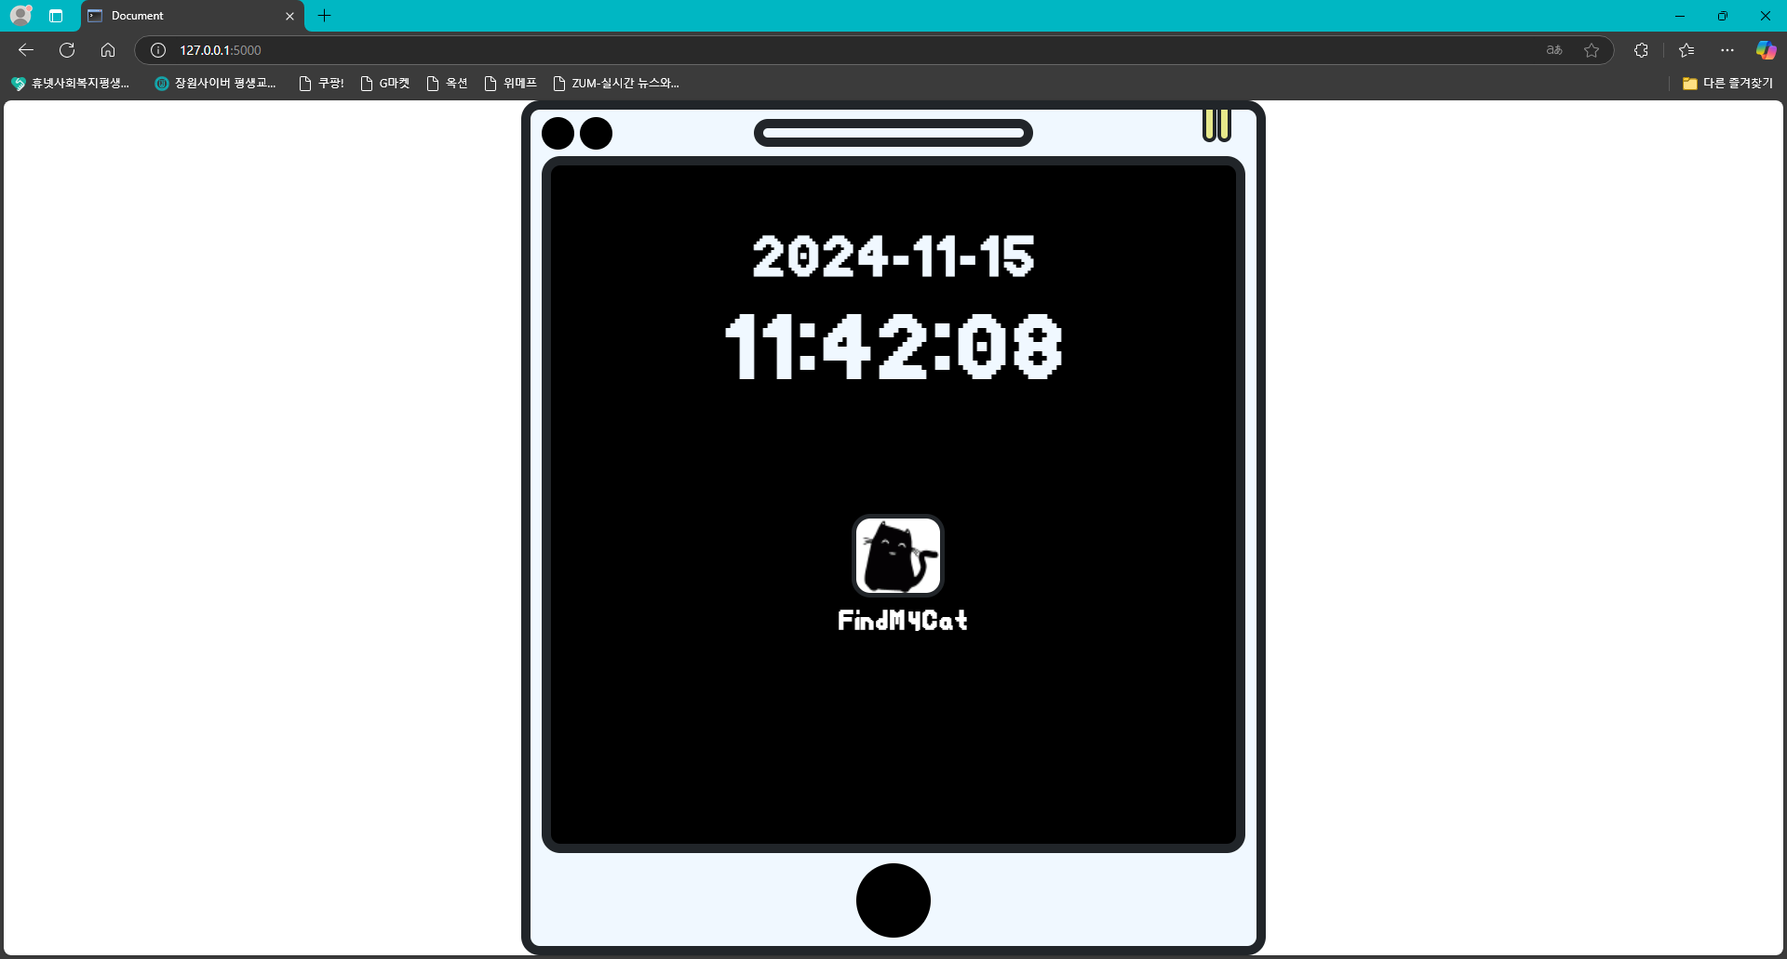
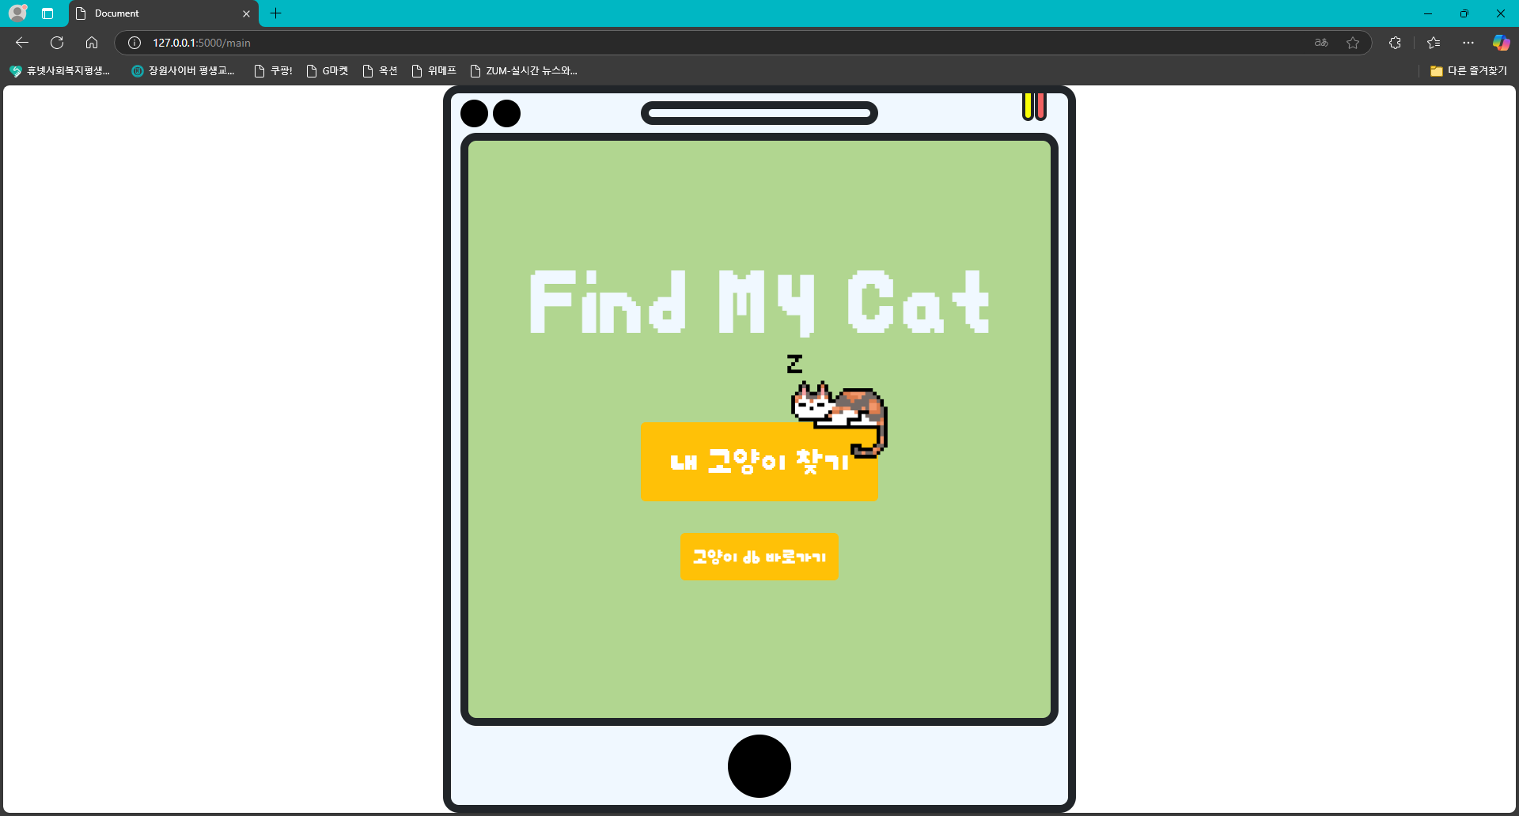
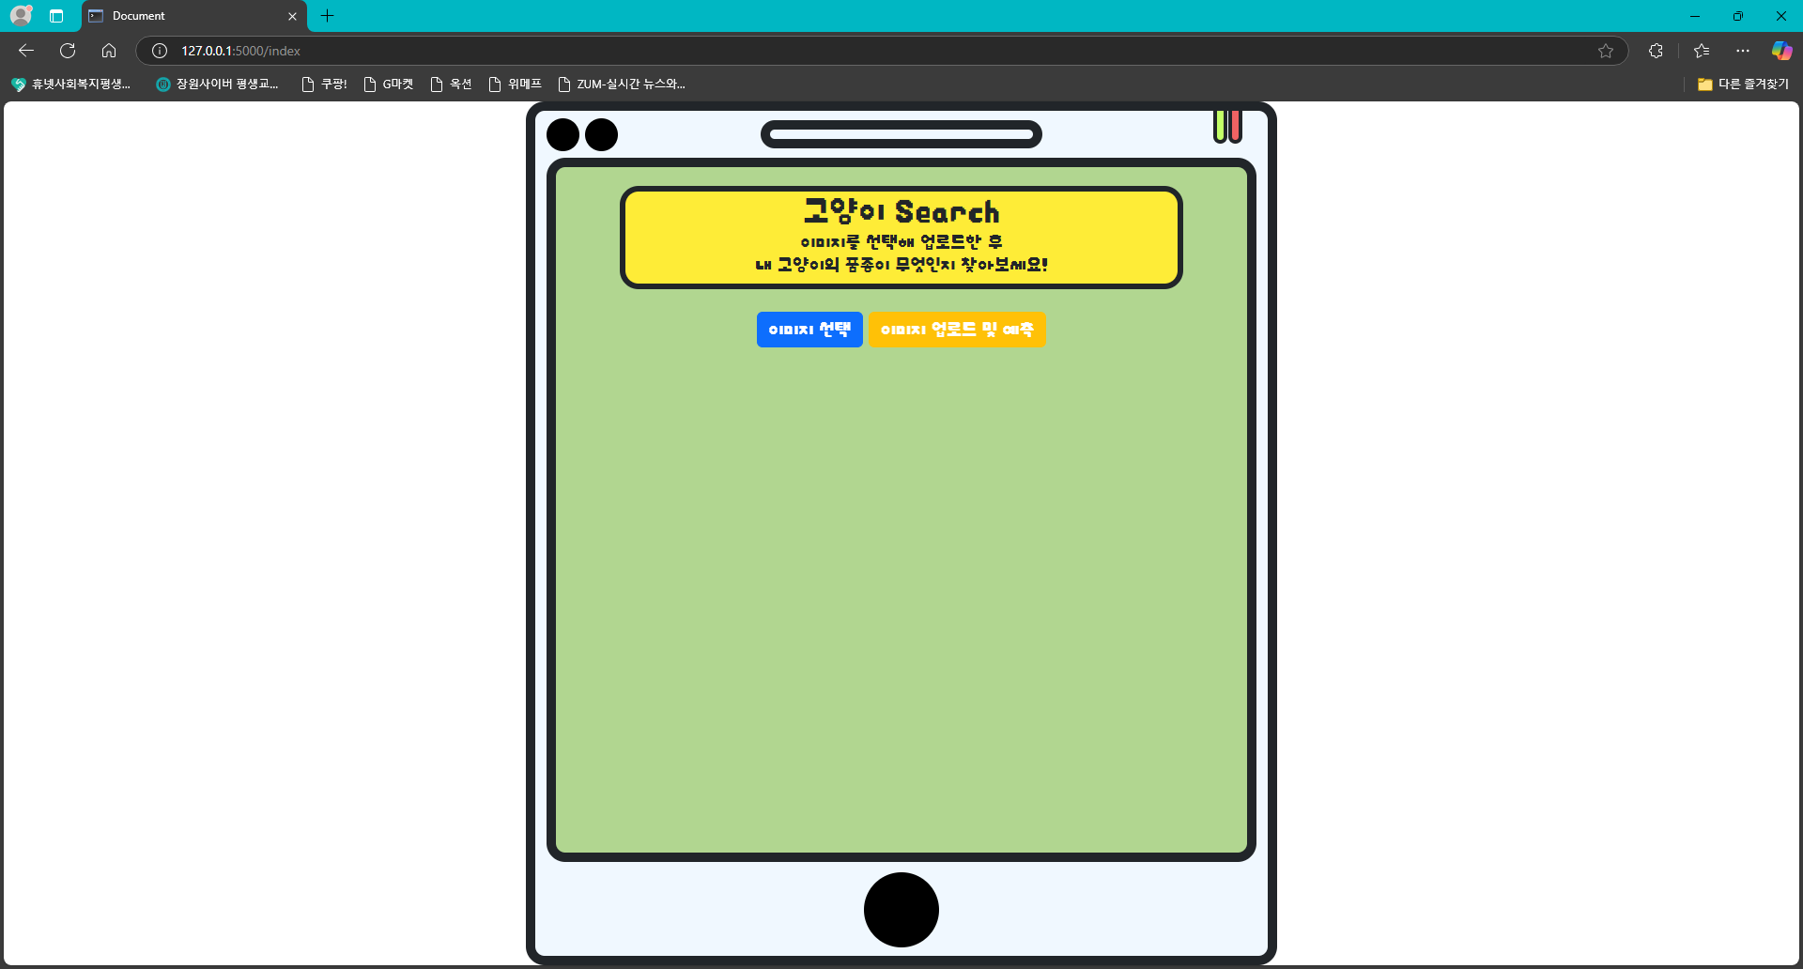
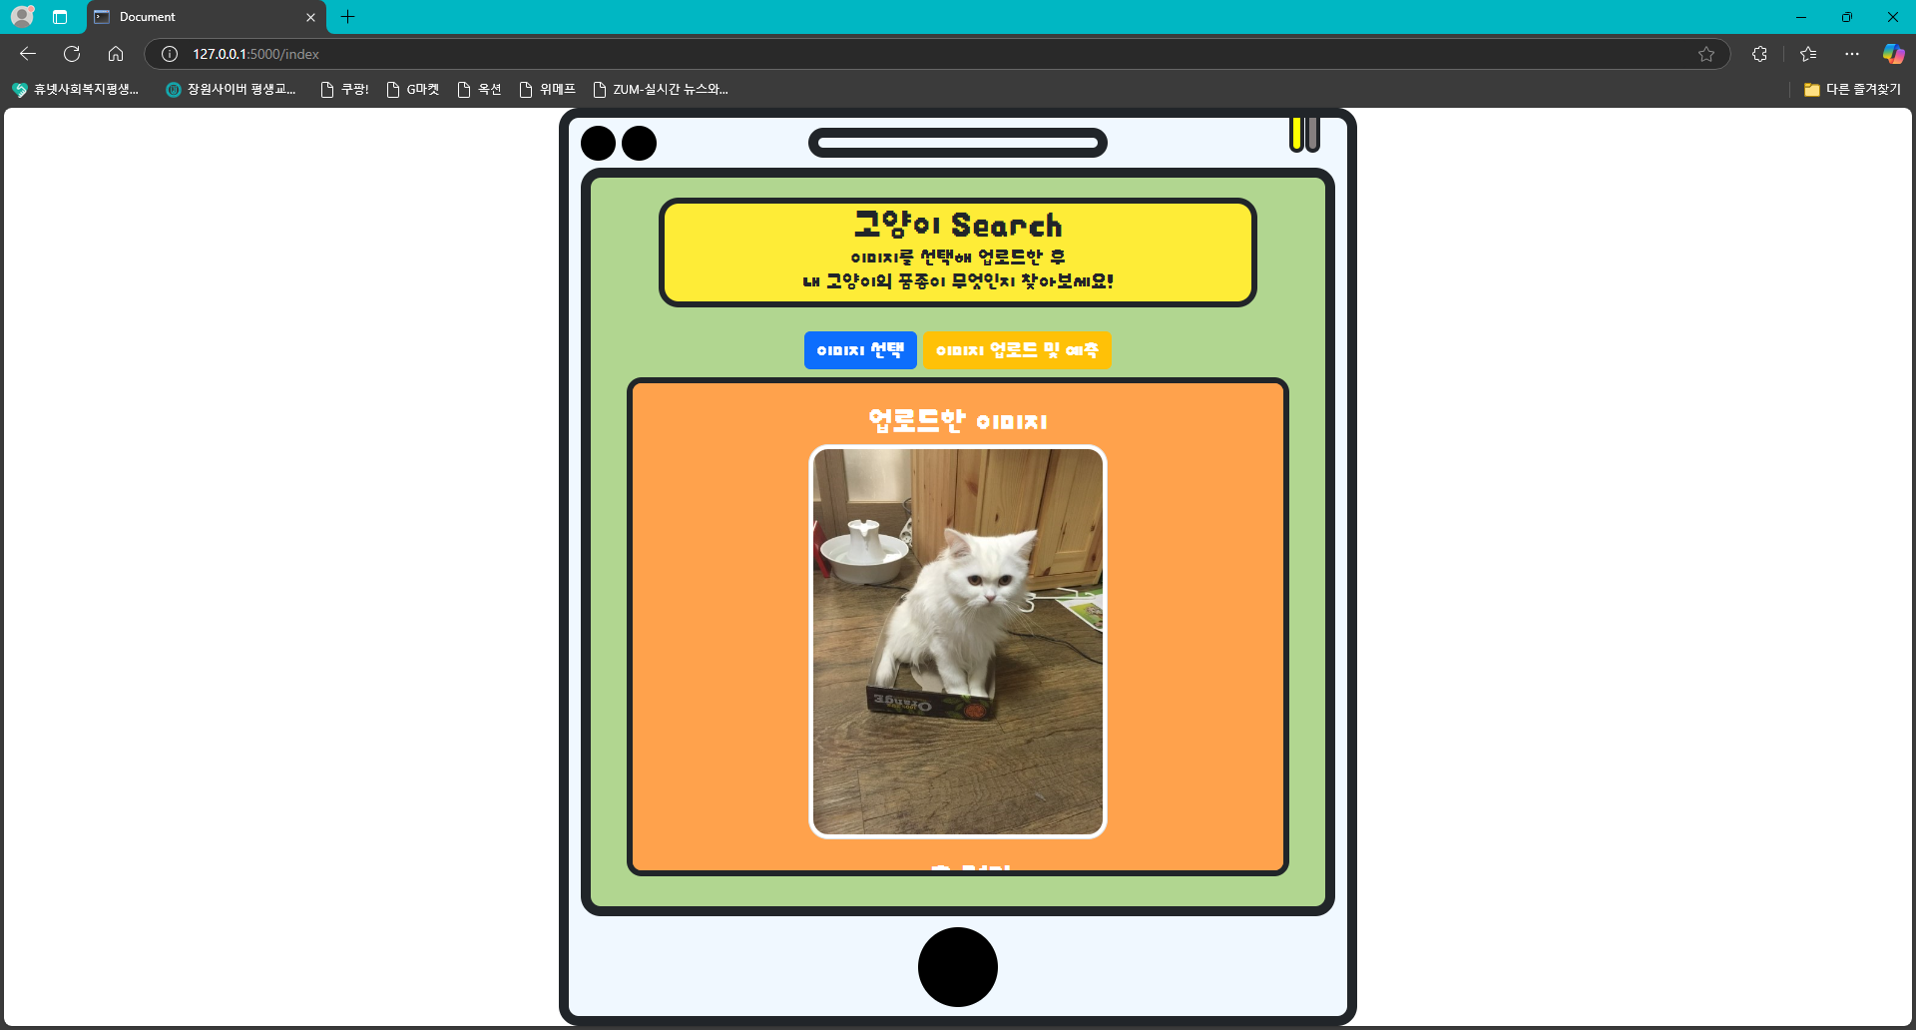
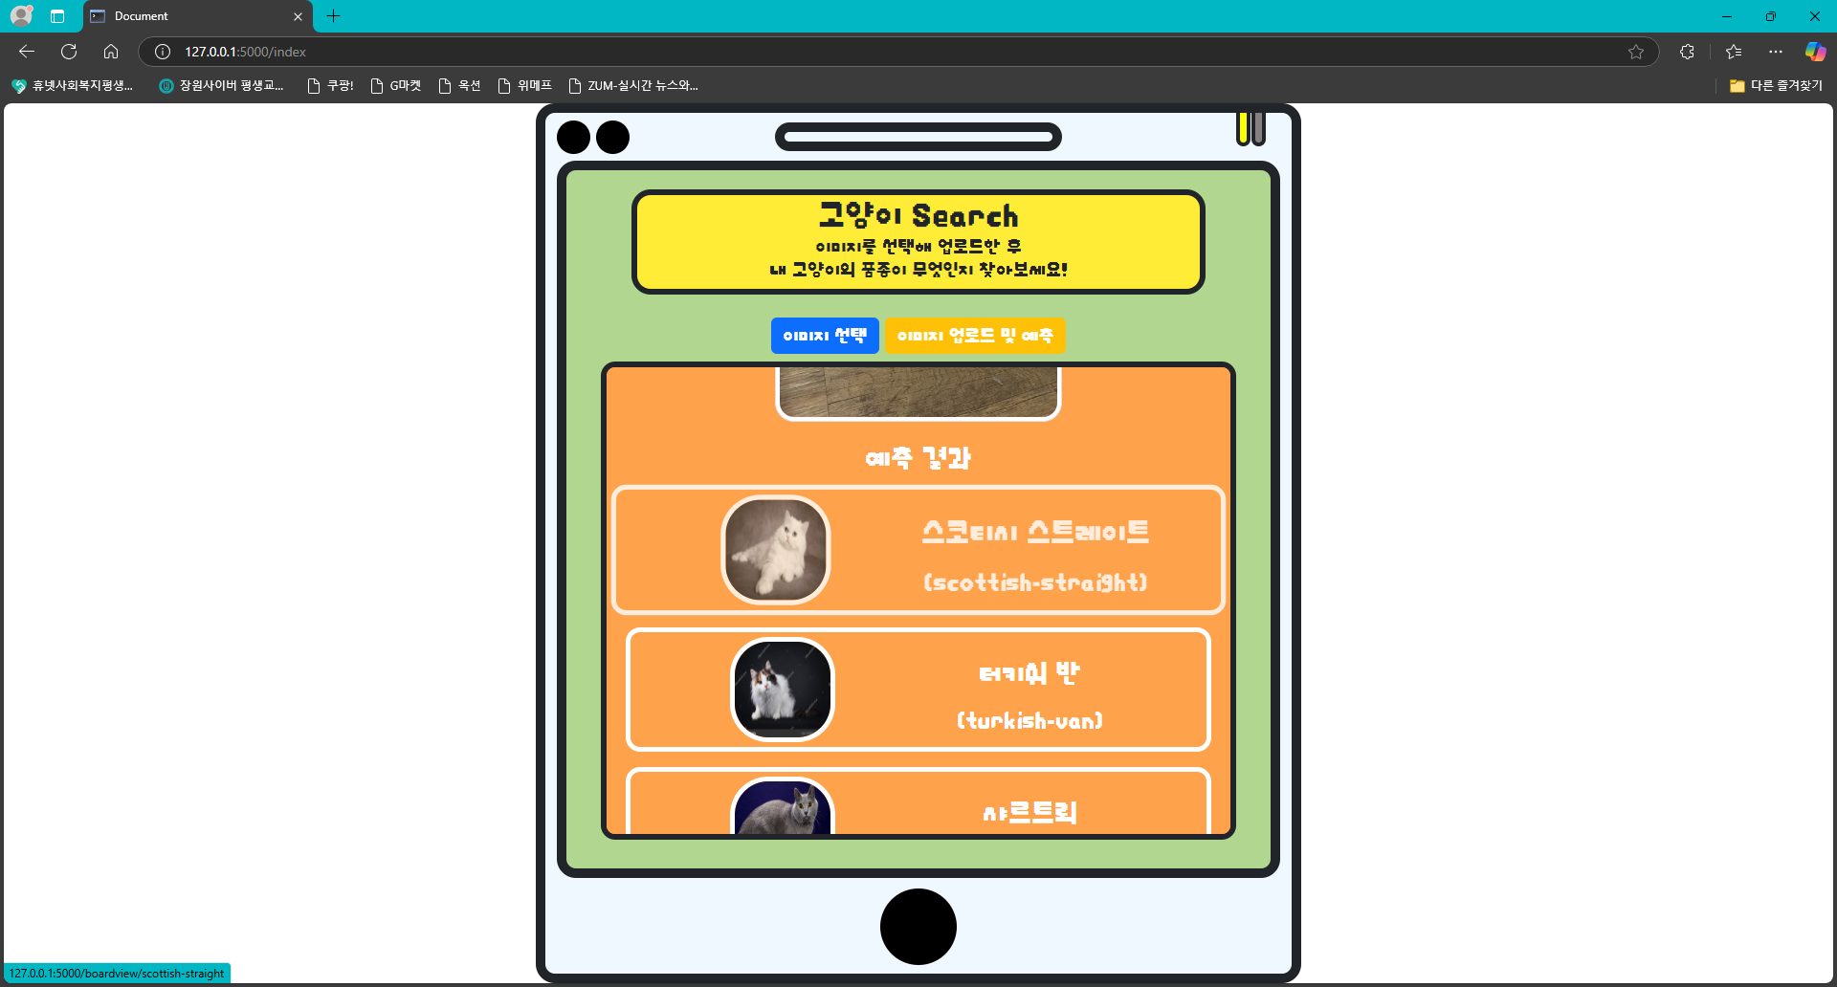
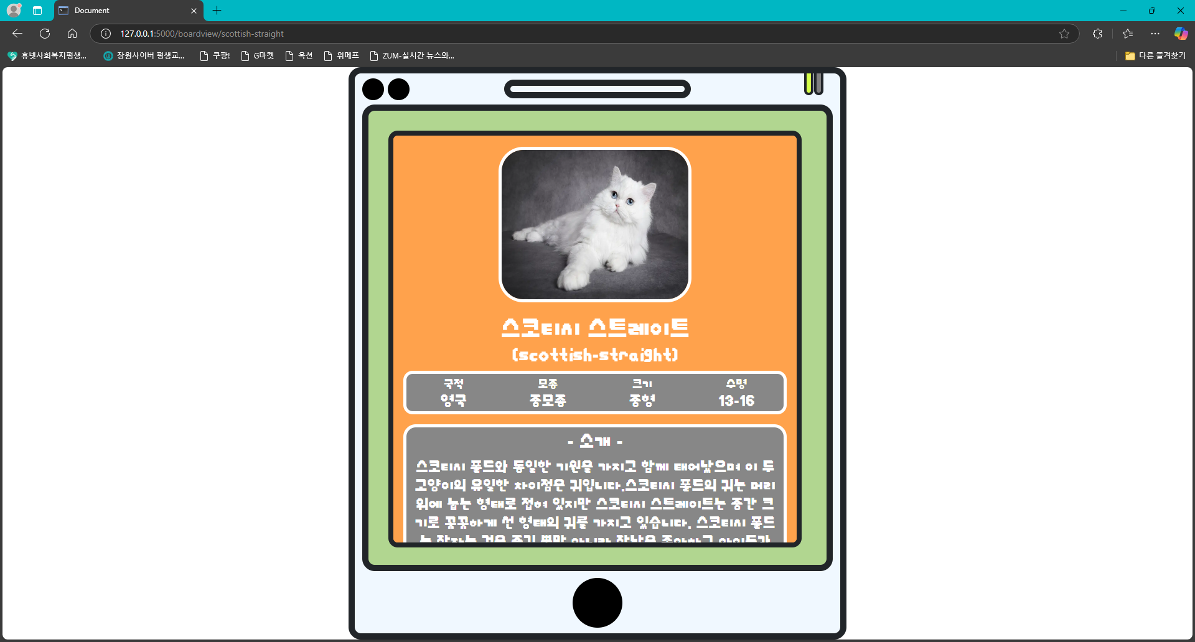
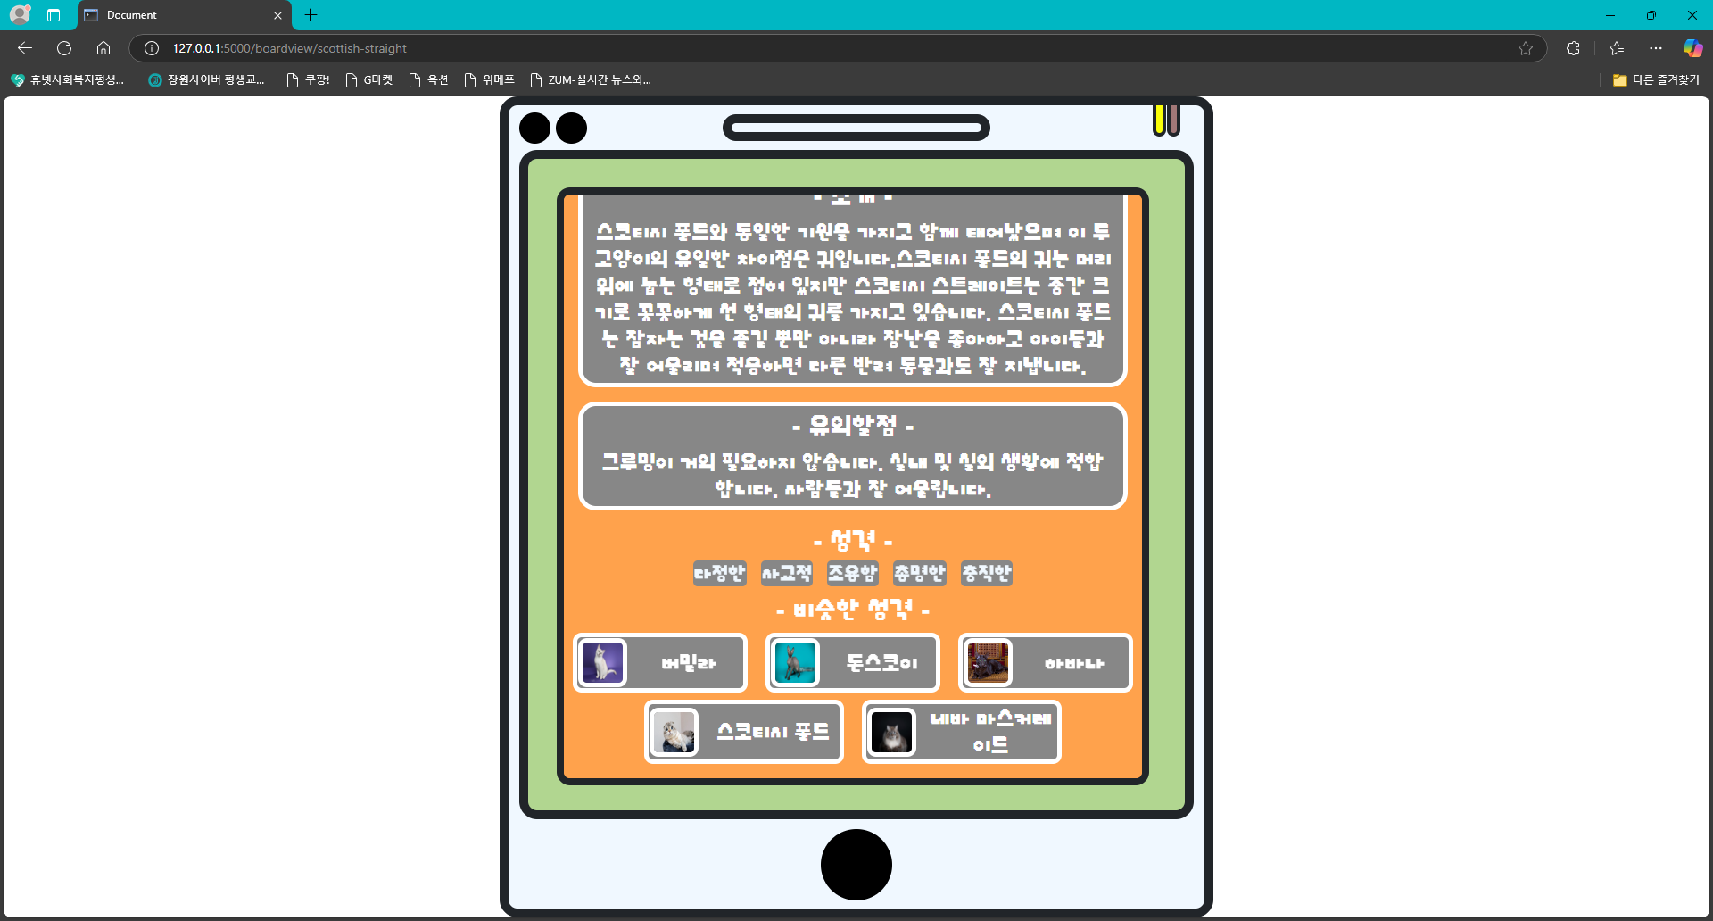
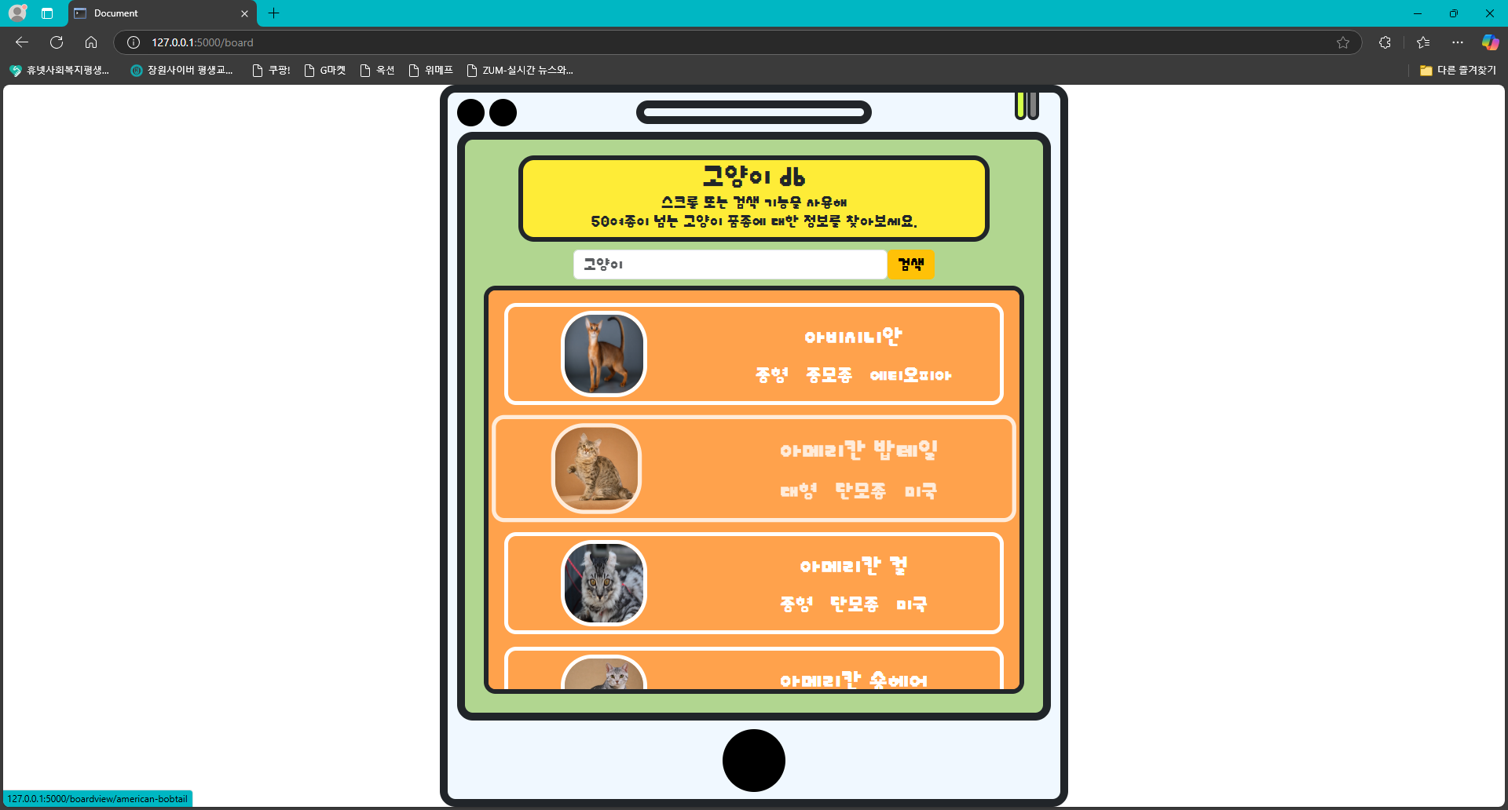
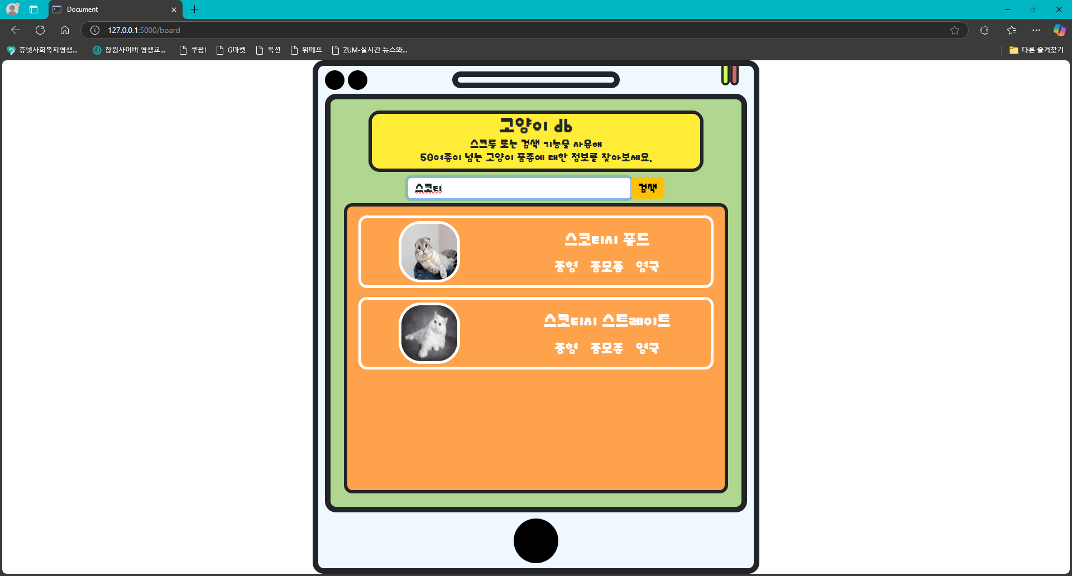
화면 구현 과정
Find My Cat

Slide 13
Find My Cat
실시간 날짜, 시간 반환
클릭하면 메인페이지로 이동
홈 화면으로 이동

Slide 14
화면 구현 과정
Find My Cat
이미지 검색으로
고양이 품종 검색
전체
고양이 정보 db로 이동

Slide 15
화면 구현 과정
Find My Cat
이미지 선택 후 검색

Slide 16
화면 구현 과정
Find My Cat
검색한 이미지
유사한 품종 5개 리턴

Slide 17
화면 구현 과정
Find My Cat

Slide 18
화면 구현 과정
Find My Cat

Slide 19
화면 구현 과정
Find My Cat

Slide 20
Find My Cat
시연

Slide 21
어려웠던점
Find My Cat
어려웠던점
파이썬 flask
데이터 매핑
이미지,데이터
크롤링
함후 계획
고양이 인지 먼저 확인
고양이 모델의
정확도향상
부가적인 데이터
ex)사료정보
국적,크기,모종 필터
고양이 육아일지

Slide 22
함후계획
Find My Cat

